Slide 1
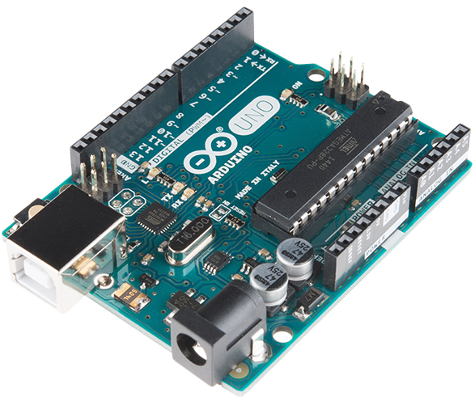



Serial Monitor
mmm...

Slide 2

Serial Connection (Seri Bağlantı)
Arduino ile iletişim kurmanın bir yolu USB kablosudur.
Bunun için 0 ve 1 nolu pinler kullanılabilir.
Niçin Kullanılır :
Arduino borda kod yüklemek
Arduino ile Bilgisayarın veya seri protokolleri destekleyen herhangi bir aygıtın haberleştirilmesi.

Slide 3
* Seri bağlantı ile ilgili okuma ve yazma komutları kullanılmadan önce, muhakkak Seri bağlantı kurulum ayarları yapılmalıdır.

Slide 4
begin()
print()
println()
available()
read()
readBytes()
readBytesUntil()
readString()
readStringUntil()
write()
availableForWrite()
setTimeout()
end()
find()
findUntil()
flush()
parseFloat()
parseInt()
peek()
serialEvent()
if(Serial)
Seri bağlantı fonksiyonların bir listesine bakalım;

Slide 5
Seri Monitör Kullanımı
İlk önce setup() fonksiyonunda kurulum yapılmalıdır.
void setup() {
Serial.begin(9600);
}
9600 baud rate olarak bilinen seri bağlantı veri iletişim hızıdır.

Slide 6
Kurulumdan sonra seri yazma komutları :
Bir şeyin yazdırılmasını istediğiniz her yerde:
Serial.print();
Serial.println();
Parantez içinde olanı yazdırır.
Parantez içinde olanı yazdırır. Sonuna yeni satır karaktererini ekler.
Burtadaki harf küçük L dir, I harfi değil.

Slide 7
Parantez içine ne konmalı:
Serial.print( “Bu bir karakter dizisidir…);
String sabitler tam olarak yazıldıkları gibi yazdırılır.
int x=99;
Serial.print(x);
Parantezler arasında bir değişkeniniz olabilir ve değeri yazdırılır.

Slide 8
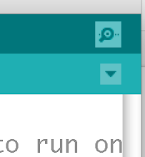
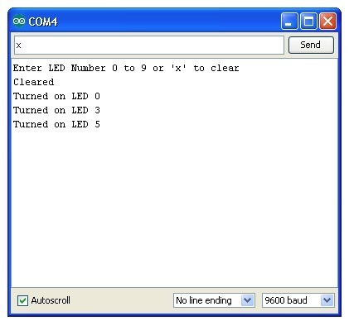
Seri Monitörde verileri GÖRMEK :
Arduino'da programınız çalışmaya başladığında,
üstte bulunan büyüteç simgesini tıklayın.
Seri monitör ekranı açılacaktır.

Slide 9

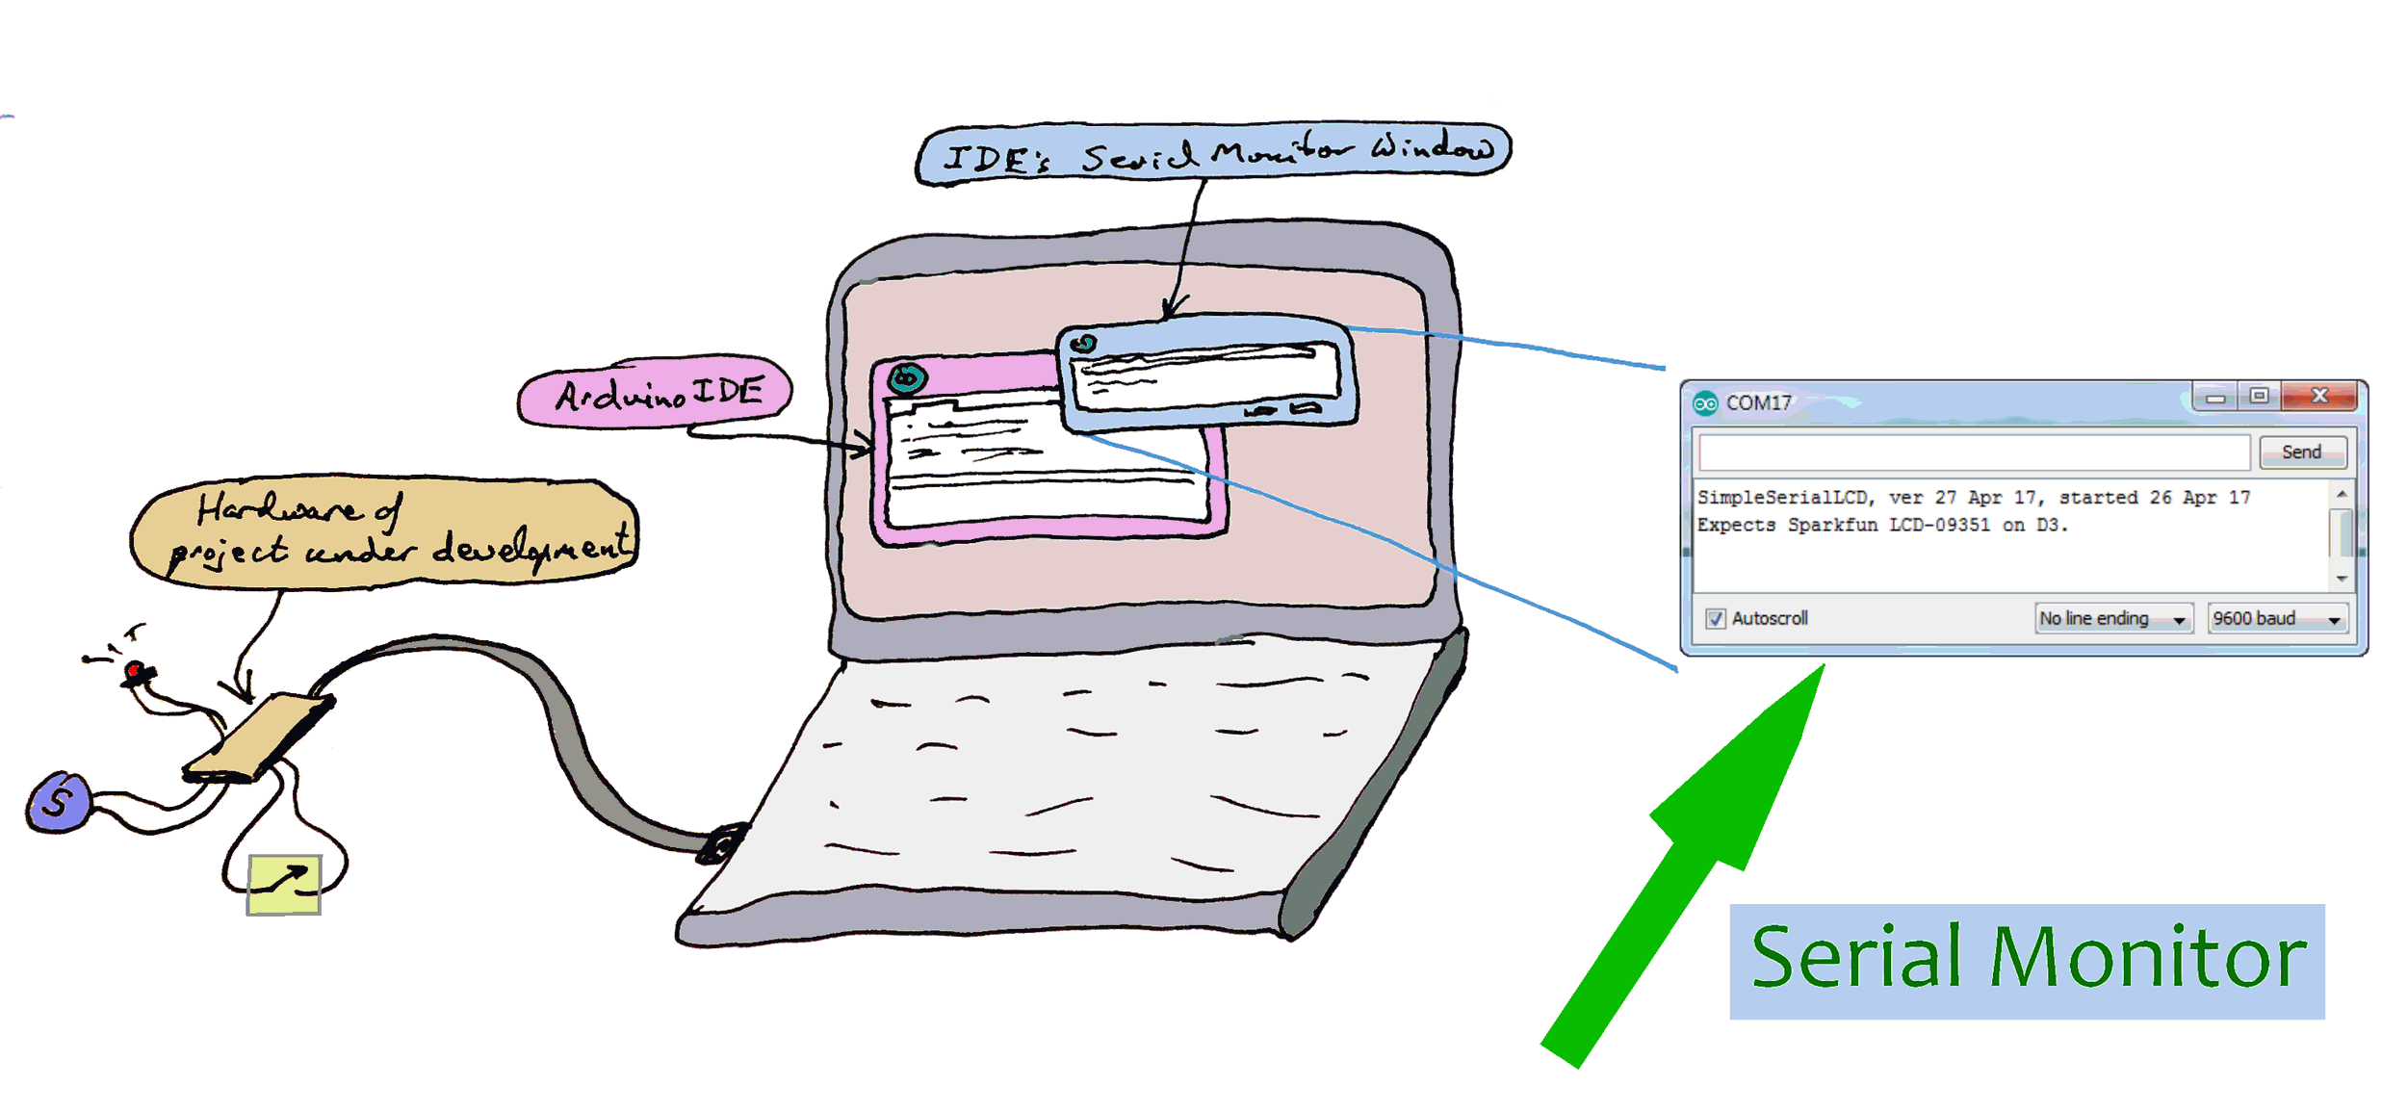
Mesajlarla Hata Ayıklama
…Programda ne olması gerektiğini biliyorsun…

Slide 10
Basit «blink» Örneği: Bunu çalıştırın ve seri monitörü yükleyin.
void setup() {
pinMode(13, OUTPUT);
Serial.begin(9600);
}
void loop() {
digitalWrite(13, HIGH);
Serial.println("LED 13 ON");
delay(1000);
digitalWrite(13, LOW);
Serial.println("LED 13 OFF");
delay(1000);
}
Kurulum….
Satırlar sırayla yürütülür:
LED 13 yanar
Mesaj seri monitöre gönderilir
1 saniye bekleyin
LED 13 söner
Mesaj seri monitöre gönderilir
1 saniye bekleyin

Slide 11
Değişkenlere göz at
void setup() {
pinMode(11, OUTPUT);
pinMode(A0, INPUT);
Serial.begin(9600);
}
void loop() {
int inValue=analogRead(A0);
Serial.print("A0: ");
Serial.print(inValue);
int outValue=map(inValue,0,1023,0,255);
Serial.print(" PWM: ");
Serial.println(outValue);
analogWrite(11,outVale);
}
A0: 512 PWM: 128
A0: 513 PWM: 128
A0: 514 PWM: 128
A0: 515 PWM: 128
A0: 516 PWM: 129
A0: 517 PWM: 129
A0: 518 PWM: 129
A0: 519 PWM: 129

Slide 12
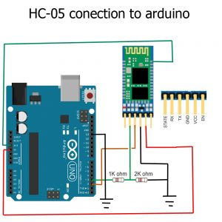
Serial Monitor ile Arduino’ ya Giriş Almak

Slide 13
Int tip verileri Arduino'ya gönderme
Bir seferde yalnızca bir tamsayı okuyacaktır - tek bir sayı veya karakter gibi.
int inputValue=Serial.parseInt();
Serial.pareseInt() fonksiyon kullanarak.

Slide 14
Arduino ile etkileşimli bir program.
void setup() {
// kurulum kodunuzu bir kez çalıştırmak için buraya yerleştirin:
Serial.begin(9600);
pinMode(13,OUTPUT);
}
void loop() {
int inValue;
// tekrar tekrar çalıştırmak için ana kodunuzu buraya yazın:
Serial.println("LED'in kaç kez yanıp sönmesini istiyorsunuz?");
while(!Serial.available()) ;
inValue=Serial.parseInt();
Serial.read();
Serial.print(" Yanıp sönen yerleşik LED, ");
Serial.print(inValue);
Serial.println(" defa yanıp söner…");
for(int i=0; i<inValue; i++) {
digitalWrite(13,HIGH);
delay(200);
digitalWrite(13,LOW);
delay(200);
}
}
Seri Monitörde, program size kaç kez yanıp söneceğini sormalı ve kullanıcı numarayı girdiğinde yerleşik LED istenilen kadar yanıp söner..
Deneyin - çalıştığını görmek için Arduino'ya bağlı herhangi bir bileşene ihtiyacınız yok.

Slide 15
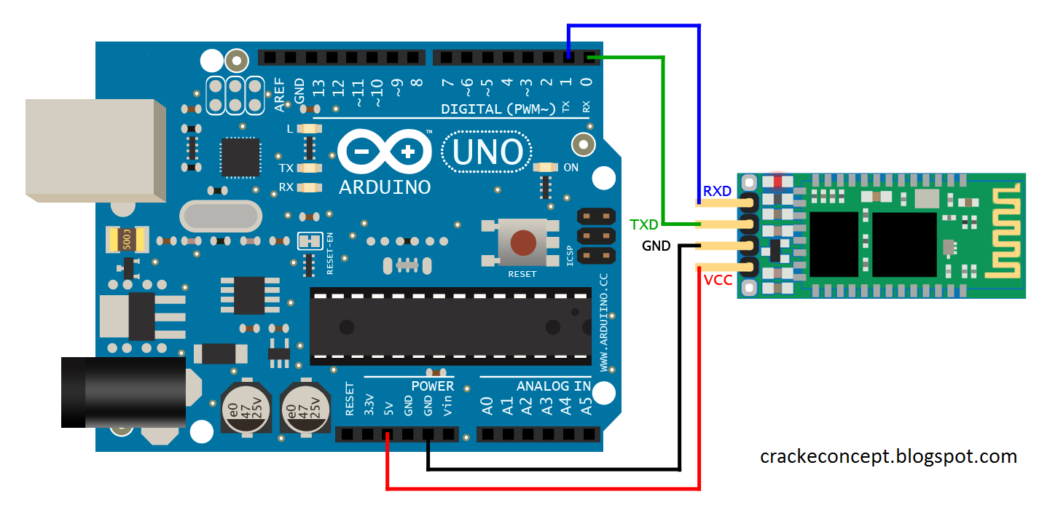
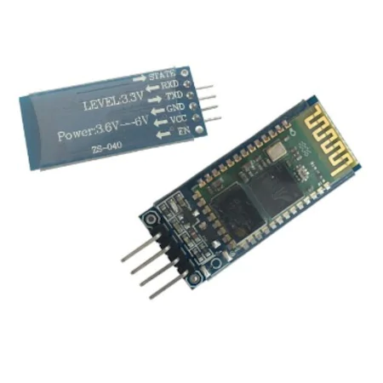
Arduino Bluetooth ?
Nedir ? Modüller ?
Hangi amaçla kullanılır ?
Arduino ile Bluetooth modüller nasıl kullanılır ?

